Slide 1
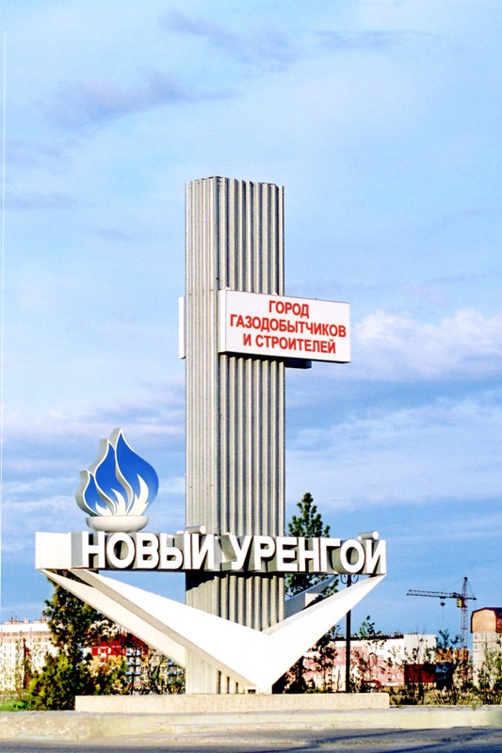

Бюджет муниципального образования в вопросах и ответах
Город Новый Уренгой

Slide 2

Что такое муниципальное образование?

Slide 3

Структура бюджетной системы РФ
Бюджет РФ
Бюджет
муниципальных
образований
Бюджетная
система РФ
Муниципальное образование - населённая территория, на которой осуществляется местное самоуправление, то есть решаются преимущественно вопросы местного значения
Бюджет субъектов РФ

Slide 4


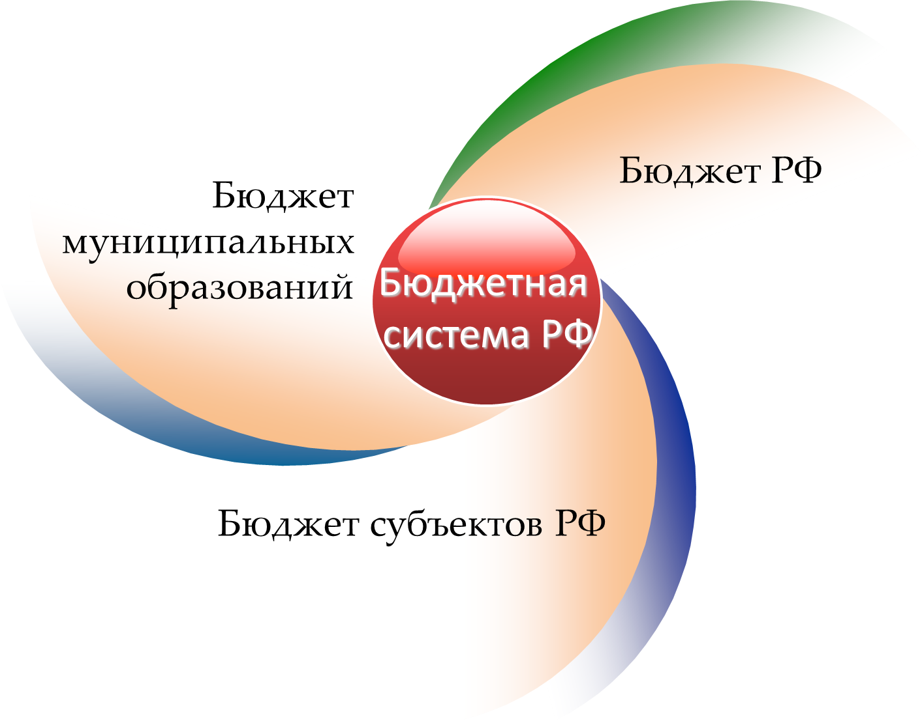

Кроме того…
Структура бюджетной системы РФ (БС РФ)
ФСС
ПФР
ФОМС
ГВБФ
Входят в
(Государственные внебюджетные фонды) – еще одна составляющая БС РФ

Slide 5


Бюджет – форма образования и расходования денежных средств, предназначенных для финансового обеспечения задач и функций государства и местного самоуправления
Муниципальный бюджет отражает доходы, полученные в данном городе, расходы, осуществляемые органами местного самоуправления для реализации своих функций и полномочий

Slide 6

Какие вопросы местного значения решаются администрацией Нового Уренгоя?

Slide 7
Администрация Нового Уренгоя:
Составляет проект местного бюджета и вносит его на рассмотрение и утверждение Городской Думой
Исполняет местный бюджет и вносит отчет о его исполнении
Осуществляет муниципальные заимствования, предоставляет муниципальные гарантии
Владеет, пользуется, распоряжается имуществом, находящимся в муниципальной собственности и ведет ее учет в реестре объектов муниципальной собственности

Slide 8
Администрация Нового Уренгоя:
Организует тепло-, электро- газо- и водоснабжение населения, водоотведение и снабжение топливом
Осуществляет дорожную деятельность в пределах МО и обеспечивает безопасность на них
Обеспечивает малоимущих граждан жилыми помещениями, организует строительство и содержание муниципального жилищного фонда
Организует транспортное обслуживание населения
…на территории муниципального образования

Slide 9
Администрация Нового Уренгоя:
Участвует в предупреждении и ликвидации ЧС и осуществляет соответствующие меры в случае ЧС, соответствующие законодательству РФ
Организует охрану общественного порядка
Организует первичные меры пожарной безопасности
Организует мероприятия по охране окружающей среды
…на территории муниципального образования

Slide 10
Администрация Нового Уренгоя:
Организует предоставления бесплатного и общедоступного дошкольного, начального общего и среднего общего образования
Создает условия для оказания медицинской помощи населению
Создает условия по обеспечению населения услугами связи, общественного питания, торговли и обслуживания
Организует библиотечное обслуживание населения, комплектование и обеспечение сохранности библиотечных фондов библиотек
…на территории муниципального образования

Slide 11
Администрация Нового Уренгоя:
Создает условия для организации досуга
Создает условия для развития местного народного художественного творчества
Обеспечивает сохранение, использование и популяризацию объектов культурного наследия
Обеспечивает условия для развития физической культуры и массового спорта
…на территории муниципального образования

Slide 12
Администрация Нового Уренгоя:
Формирует и содержит муниципальный архив
Организует разработку программ для комплексного развития коммунальной инфраструктуры
Создает условия для участия населения города в осуществлении местного самоуправления
Организует разработку и реализацию генеральных планов муниципального образования

Slide 13
Администрация Нового Уренгоя:
Осуществляет контроль за использованием и охраной недр при добыче общераспространенных полезных ископаемых
Организует предоставление ритуальных услуг и содержание мест захоронения
Разрабатывает правила благоустройства территории города
Присваивает адреса объектам адресации, изменяет и аннулирует их
…на территории муниципального образования

Slide 14
Администрация Нового Уренгоя:
Организует информационное обеспечение населения
Создает организации, решает вопросы их ликвидации и реорганизации
Осуществляет функции и полномочия учредителя в отношении муниципальных предприятий и учреждений
Устанавливает тарифы на услуги,
…на территории муниципального образования

Slide 15
Администрация Нового Уренгоя:
Контролирует соблюдение решений Городской Думы юридическими лицами и гражданами
Осуществляет предусмотренные законодательством меры, связанные с проведением массовых общественных мероприятий
Рассматривает ходатайства и вносит в соответствующие органы представления о награждении государственными наградами и присвоении почетных званий
Осуществляет разработку и реализацию планов и программ комплексного социально-экономического развития
…на территории муниципального образования

Slide 16
Администрация Нового Уренгоя:
Утверждает схемы размещения рекламных конструкций
Организует мероприятия по территориальной и гражданской обороне, защите населения и территории от ЧС
Создает, содержит и организует деятельность аварийно-спасательных служб и формирований
Содействует развитию малого и среднего предпринимательства, оказывает поддержку социально-ориентированным некоммерческим организациям
…на территории муниципального образования

Slide 17
Администрация Нового Уренгоя:
Организует и осуществляет мероприятия по работе с детьми и молодежью
Создает условия инновационного развития
Оказывает поддержку гражданам и их объединениям, участвующих в охране общественного порядка
Осуществляет условия для развития туризма
…на территории муниципального образования

Slide 18
Администрация Нового Уренгоя:
Организует и осуществляет муниципальный контроль
Проводит мониторинг эффективности муниципального контроля в соответствующих сферах деятельности
Осуществляет меры по противодействию коррупции
Осуществляет иные полномочия, установленные законодательством и правовыми актами Городской Думы
…на территории муниципального образования

Slide 19
За счет чего осуществляется решение вопросов местного значения?

Slide 20
Доходы местных бюджетов
Налоговые доходы
Неналоговые доходы
Безвозмездные поступления
Дотации, субсидии, субвенции
Земельный налог
Налог на имущество физических лиц
отчисления от федеральных налогов и сборов и региональных налогов.
доходы от использования/продажи имущества, находящегося в муниципальной собственности
доходы от платных услуг, оказываемых муниципальными бюджетными учреждениями
средства, полученные в результате применения мер гражданско-правовой, административной и уголовной ответственности
Иные межбюджетные трансферты
безвозмездные поступления от физ/юр лиц, международных организаций и правительств иностранных государств

Slide 21

Поступления доходов бюджета Нового Уренгоя за 2017 год:
 | 2017 год, тыс. руб.
Доходы (всего) | 9 274 408
Из них:
Налоговые и неналоговые доходы | 4 351 284
Безвозмездные поступления | 4 923 124
Граждане уплачивают:
Налог на доходы физических лиц
Налог на имущество физических лиц
Земельный налог
30% в местный бюджет
70% в региональный бюджет
100% в местный бюджет
100% в местный бюджет

Slide 22

Структура налоговых и неналоговых доходов 2017

Slide 23
Из чего состоят расходы местных бюджетов?

Slide 24
Расходы
Образование
Физическая культура
Социальная политика
Культура и кинематография
Дорожное хозяйство
ЖКХ и транспорт
Прочие расходы
Структура расходов социально-культурной направленности:

Slide 25

Другие расходы по основным функциям
Общегосударственные расходы
Национальная оборона
Правоохранительная деятельность
Охрана окружающей среды
Здравоохранение
Обслуживание муниципального долга
Межбюджетные трансферты
СМИ

Slide 26
Какова динамика расходов местных бюджетов?

Slide 27
Год | Расходы, млн руб.
2015 | 9134
2016 | 8801
2017 | 9316
2018 | 9854
2019 | 9719
2020 | 9803
Динамика расходов 2015-2020

Slide 28
Структура расходов бюджета города 2018
Образование 52,6%
Социальная политика 17,7%
ЖКХ 3,2%
Культура 4,8%
Национальная экономика 10,9%
Общегосударственные вопросы 6,3%
СМИ 1,1%
Физическая культура и спорт 2,8
Национальная безопасность и правоохранительная деятельность

Slide 29

Кредиторская задолженность (англ. Accounts payable (A/P)) — задолженность субъекта перед другими лицами, которую этот субъект обязан погасить.
Дебиторская задолженность (англ. Accounts receivable (A/R)) — сумма долгов, причитающихся субъекту со стороны других предприятий, фирм, компаний, а также граждан, являющихся их должниками, дебиторами
Если денег не хватает, то можно взять в долг…

Slide 30
Состояние дебиторской задолженности:
Наименование показателя | Итого МО
 | всего | в том числе просроченная
ОБЩЕГОСУДАРСТВЕННЫЕ ВОПРОСЫ | 1 440,69 | 0,00
НАЦИОНАЛЬНАЯ БЕЗОПАСНОСТЬ И ПРАВООХРАНИТЕЛЬНАЯ ДЕЯТЕЛЬНОСТЬ | 69,44 | 0,00
НАЦИОНАЛЬНАЯ ЭКОНОМИКА, в т.ч. | 10 991,95 | 0,00
ЖИЛИЩНО-КОММУНАЛЬНОЕ ХОЗЯЙСТВО, в т.ч. | 27 817,05 | 0,00
Коммунальное хозяйство | 438,45 | 0,00
ОБРАЗОВАНИЕ, в т.ч. | 24 452,51 | 0,00
КУЛЬТУРА, КИНЕМАТОГРАФИЯ, СМИ, в т.ч.: | 32,00 | 0,00
Культура | 32,00 | 0,00
СОЦИАЛЬНАЯ ПОЛИТИКА, в т.ч.: соцполитика оздоровления детей | 837,40 | 0,00
ФИЗИЧЕСКАЯ КУЛЬТУРА И СПОРТ,в т.ч. | 253,38 | 0,00
СРЕДСТВА МАССОВОЙ ИНФОРМАЦИИ, т.ч. | 302,77 | 0,00
Просроченная задолженность отсутствует

Slide 31
Дефицит или профицит?

Slide 32
Новый Уренгой – газовая столица России
Дефицит – превышение расходов бюджета над доходами
Профицит – превышение доходов бюджета над расходами
Доходы-расходы=
>0
Профицит
<0
Дефицит
Доходы 2017 = 9274 млн руб
Расходы 2017 = 9134 млн руб
9274-9134=140 млн руб >0
ПРОФИЦИТ МЕСТНОГО БЮДЖЕТА!
Рассчитаем:

Slide 33


Если дефицит бюджета есть, то нужны источники его финансирования…
А если дефицит есть?
Источники финансирования дефицита бюджета
Муниципальные займы путем выпуска муниципальных ценных бумаг от имени МО
Бюджетные кредиты от бюджетов других уровней бюджетной системы РФ
Кредиты от кредитных организаций

Slide 34
Как появляется муниципальный бюджет?

Slide 35

Составить проект бюджета
Бюджет составляется на основании документов:
Основные направления бюджетной и налоговой политики ЯНАО
Основные направления налоговой и бюджетной политики муниципального образования город Новый Уренгой
Прогноз социально-экономического развития муниципального образования город Новый Уренгой
Муниципальные программы муниципального образования Новый Уренгой
Осуществляет Департамент финансов Администрации города Новый Уренгой

Slide 36

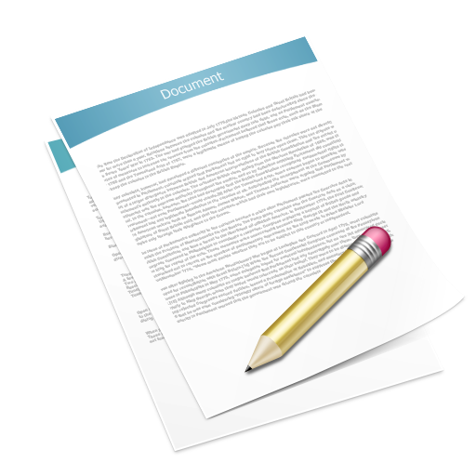


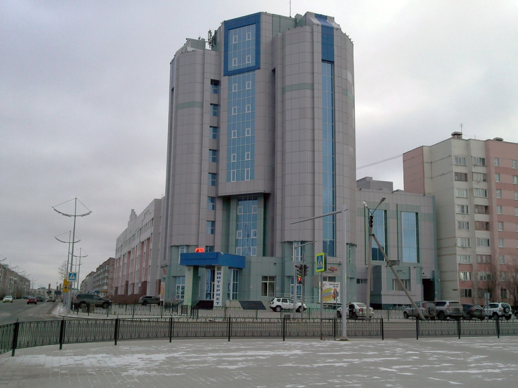




Рассмотрение проекта бюджета
Выносится на рассмотрение
Сформированный проект бюджета
Городской Думы
Бюджетный процесс
По проекту муниципального бюджета проводятся публичные слушания
По результатам которых
Утверждается проект бюджета
По окончании которого
Рассматривается и утверждается отчет об исполнении бюджета
После чего начинается процесс исполнения бюджета

Slide 37
Как я могу участвовать в бюджетном процессе?

Slide 38



Образование
ЖКХ
Медицина
Физическая культура и спорт
Социальные льготы
Оплата
налогов
Налоги
формируют
доходную часть
бюджета
Получение социальных гарантий
Исполнение
бюджета
Выплата
социальных
гарантий
Публичные слушания

Slide 39
Содержание
Что такое муниципальное образование?...................................................................................2-5
Какие вопросы местного значения решаются администрацией Нового Уренгоя?..............6-18
За счет чего осуществляется решение вопросов местного значения?................................19-22
Из чего состоят расходы местных бюджетов?.......................................................................23-25
Какова динамика расходов местных бюджетов?..................................................................26-30
Дефицит или профицит?..........................................................................................................31-33
Как появляется муниципальный бюджет? ………………………………………………………………………..34-37
Как я могу участвовать в бюджетном процессе?...................................................................37-38

Slide 40

Контактная информация
ФИО: Иванькова Елизавета Николаевна
Город: Москва
Телефон: 89265941541
E-mail: ivankovalizetka@mail.ru

